Slide 1
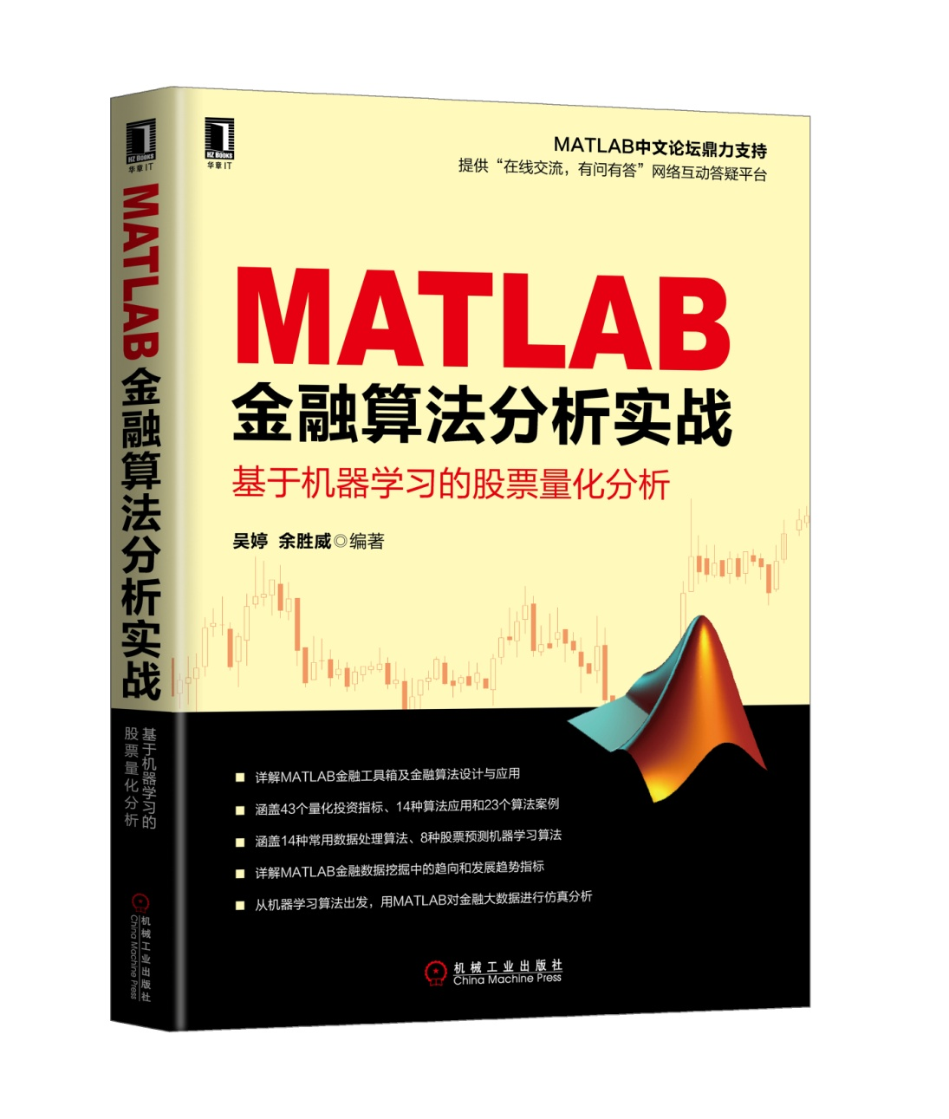
第六章
吴婷、余胜威：MATLAB金融算法分析实战——基于机器学习的股票量化分析

Slide 2
BP神经网络工具箱上证指数预测
吴婷、余胜威：MATLAB金融算法分析实战——基于机器学习的股票量化分析

Slide 3
吴婷、余胜威：MATLAB金融算法分析实战——基于机器学习的股票量化分析
BP神经网络模型及其基本原理
DE.Rumelhart和JL.McClelland提出了一种利用误差反向传播训练算法的神经网络，简称BP网络，是一种经典实用的前馈网络，系统地解决了多层中隐含单元连接权的学习问题，具体BP神经网络原理请阅读《On learning the past tense of English verbs》一书。
如果网络的输入节点数为M、输出节点数为N，则BP神经网络可看成是从M维欧式空间到N维欧式空间的映射。这种映射是高度非线性的，其主要用于：
（1）模式识别与分类：用于文字OCR、图像的识别、图像分类等。
（2）函数逼近：用于非线性控制系统的建模、各种非线性函数的逼近等。
（3）数据压缩：用于图像的编码压缩和存储等。
（4）数据预测：股票预测，温湿度、酸碱度预测等

Slide 4
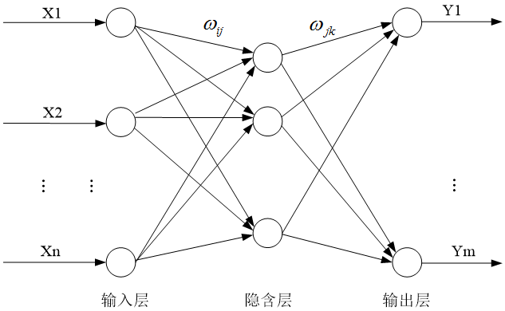
吴婷、余胜威：MATLAB金融算法分析实战——基于机器学习的股票量化分析
BP神经网络模型及其基本原理

Slide 5
吴婷、余胜威：MATLAB金融算法分析实战——基于机器学习的股票量化分析
MATLAB BP神经网络工具箱
在BP网络中，状态转移函数可求导是非常重要的，tansig、logsig和purelin都有对应的导函数dtansig、dlogsig和dpurelin。对于转移函数的导函数，MATLAB工具箱提供带字符"deriv"的转移函数：
tansig('deriv')
ans = dtansig
其中，tansig函数如下：
function a = apply(n,param)
% Copyright 2012 The MathWorks, Inc.
a = 2 ./ (1 + exp(-2*n)) - 1;
logsig函数如下：
function a = apply(n,param)
% Copyright 2012 The MathWorks, Inc.
a = 1 ./ (1 + exp(-n));
purelin函数如下：
function a = apply(n,param)
%PURELIN.APPLY
% Copyright 2012 The MathWorks, Inc.
a = n;

Slide 6
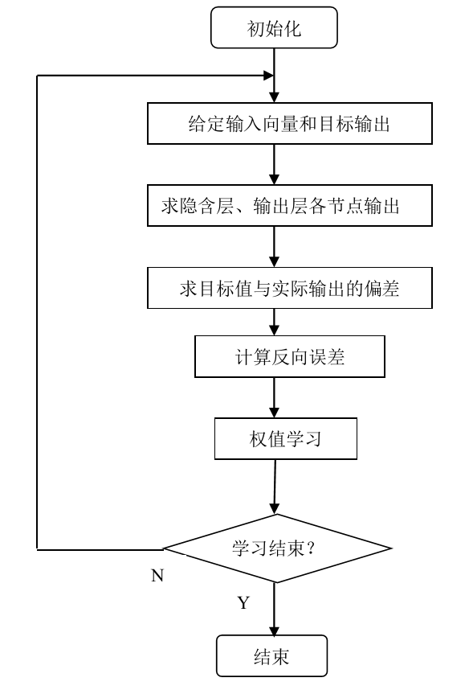
吴婷、余胜威：MATLAB金融算法分析实战——基于机器学习的股票量化分析
BP神经网络执行流程

Slide 7
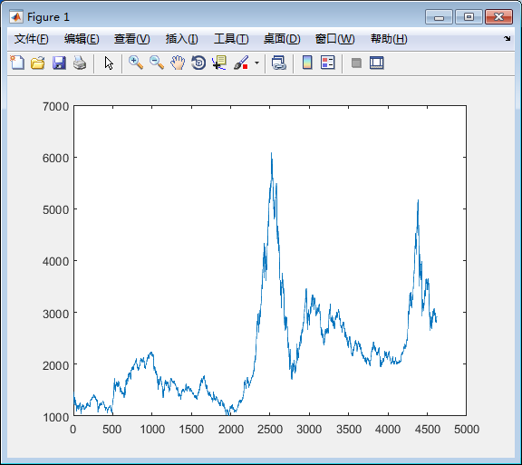
吴婷、余胜威：MATLAB金融算法分析实战——基于机器学习的股票量化分析
基于BP网络的上证指数预测

Slide 8
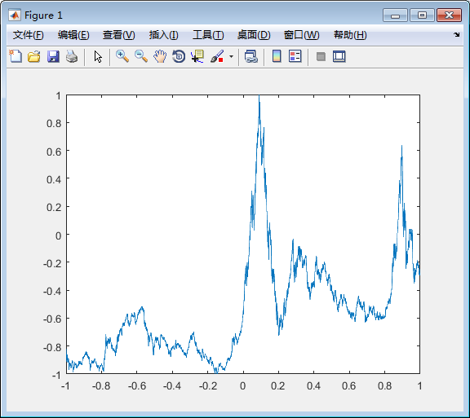
吴婷、余胜威：MATLAB金融算法分析实战——基于机器学习的股票量化分析
基于BP网络的上证指数预测
上证指数归一化图

Slide 9
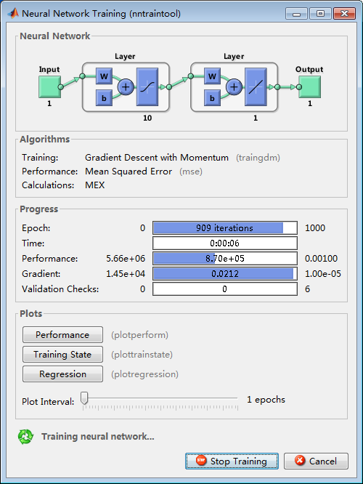
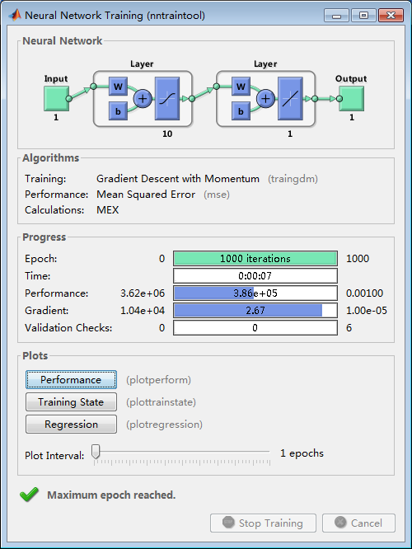
吴婷、余胜威：MATLAB金融算法分析实战——基于机器学习的股票量化分析
基于BP网络的上证指数预测

Slide 10
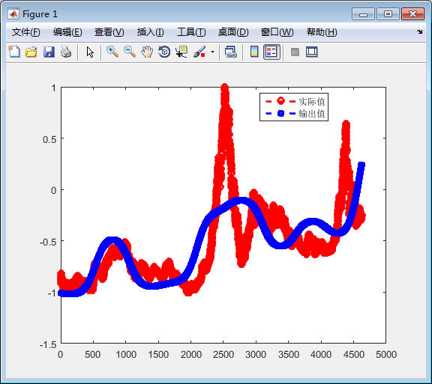
吴婷、余胜威：MATLAB金融算法分析实战——基于机器学习的股票量化分析
基于BP网络的上证指数预测

Slide 11
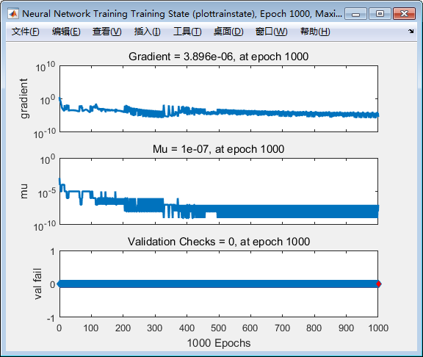
吴婷、余胜威：MATLAB金融算法分析实战——基于机器学习的股票量化分析
基于BP网络的上证指数预测
改进分析
BP神经网络采用的神经网络状态传递函数为{'tansig','purelin'}，误差反馈函数为'traingdm'，purelin函数不能满足要求。
本节采用{‘tansig’,‘tansig’}作为网络传递函数,‘trainlm’作为误差反馈学习函数，进行网络的训练和预测。

Slide 12
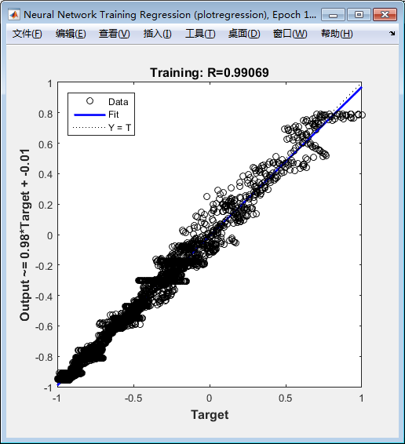
吴婷、余胜威：MATLAB金融算法分析实战——基于机器学习的股票量化分析
基于BP网络的上证指数预测
改进分析

Slide 13
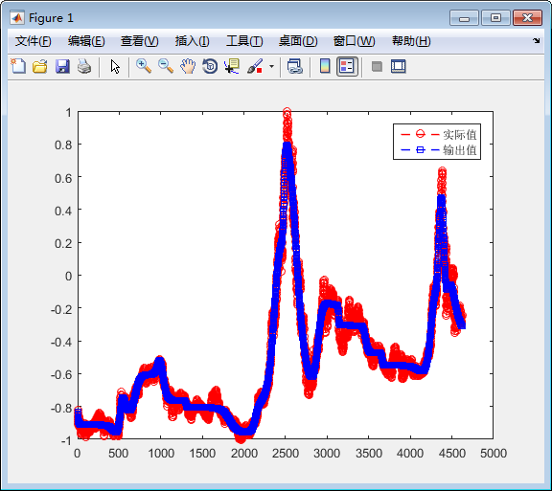
吴婷、余胜威：MATLAB金融算法分析实战——基于机器学习的股票量化分析
基于BP网络的上证指数预测
改进分析

Slide 14
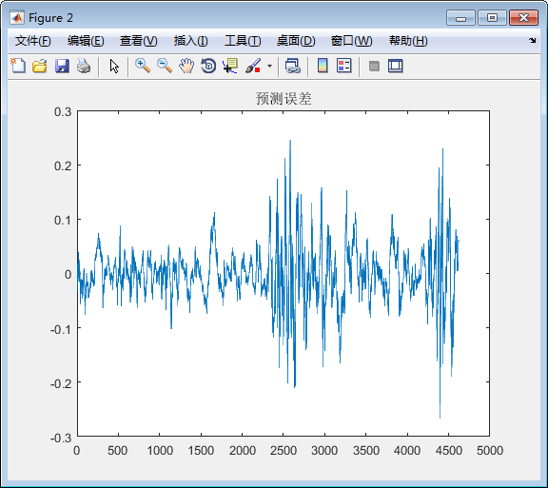
吴婷、余胜威：MATLAB金融算法分析实战——基于机器学习的股票量化分析
基于BP网络的上证指数预测
改进分析

Slide 15
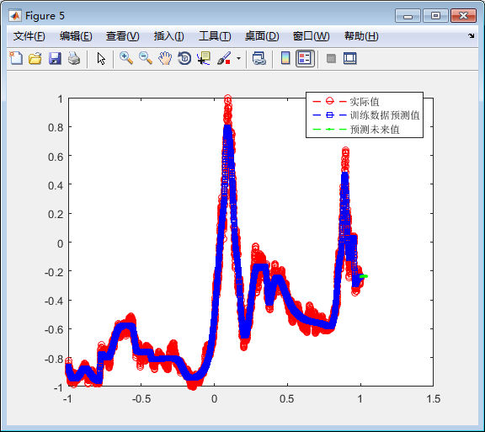
吴婷、余胜威：MATLAB金融算法分析实战——基于机器学习的股票量化分析
基于BP网络的上证指数预测
改进分析
未来100天预测值

